Slide 1
স্বাগতম

Slide 2
শিক্ষক পরিচিতি
লিটন কুমার প্রামানিক
সহকারী শিক্ষক
সড়কের বাজার উচ্চ বিদ্যালয়
Email:litonkumarpk98@gmail.com
Mobile:01763246898

Slide 3
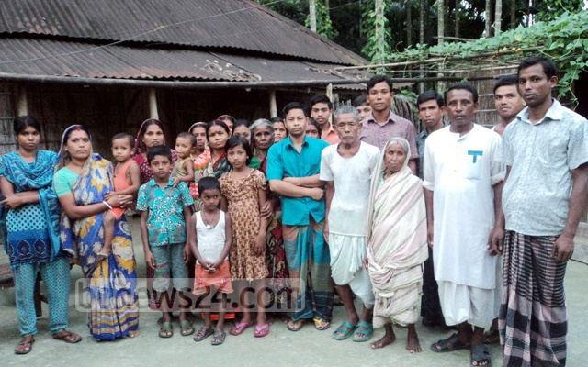
এসো কিছু ছবি দেখি

Slide 4
পাঠ পরিচিতি
বিষয়ঃ পৌরনীতি ও নাগরিকতা
শ্রেণিঃ নবম
অধ্যায়ঃ প্রথম
আজকের পাঠঃ পরিবার
তাং-১০/০৩/২০২০

Slide 5
শিখনফল
এই পাঠ শেষে শিক্ষার্থীরা …
পরিবার কাকে বলে তা সঙ্গায়িত করতে পারবে;
পরিবারের শ্রেণিবিভাগ সম্পর্কে ধারনা লাভ করতে পারবে;
পরিবারের কার্যাবলি সম্পর্কে ব্যাখ্যা করতে পারবে।

Slide 6
ছবিগুলি লক্ষ কর
যৌথ পরিবার
একক পরিবার

Slide 7
একক কাজ
পরিবার বলতে কী বুঝ ?
বৈবাহিক সম্পকের ভিত্তিতে এক বা একাধিক পুরুষ ও মহিলা তাদের সন্তানাদি ,পিতামাতা এবং পরিজন নিয়ে যে সংগঠন গড়ে উঠে তাকে পরিবার বলে।

Slide 8
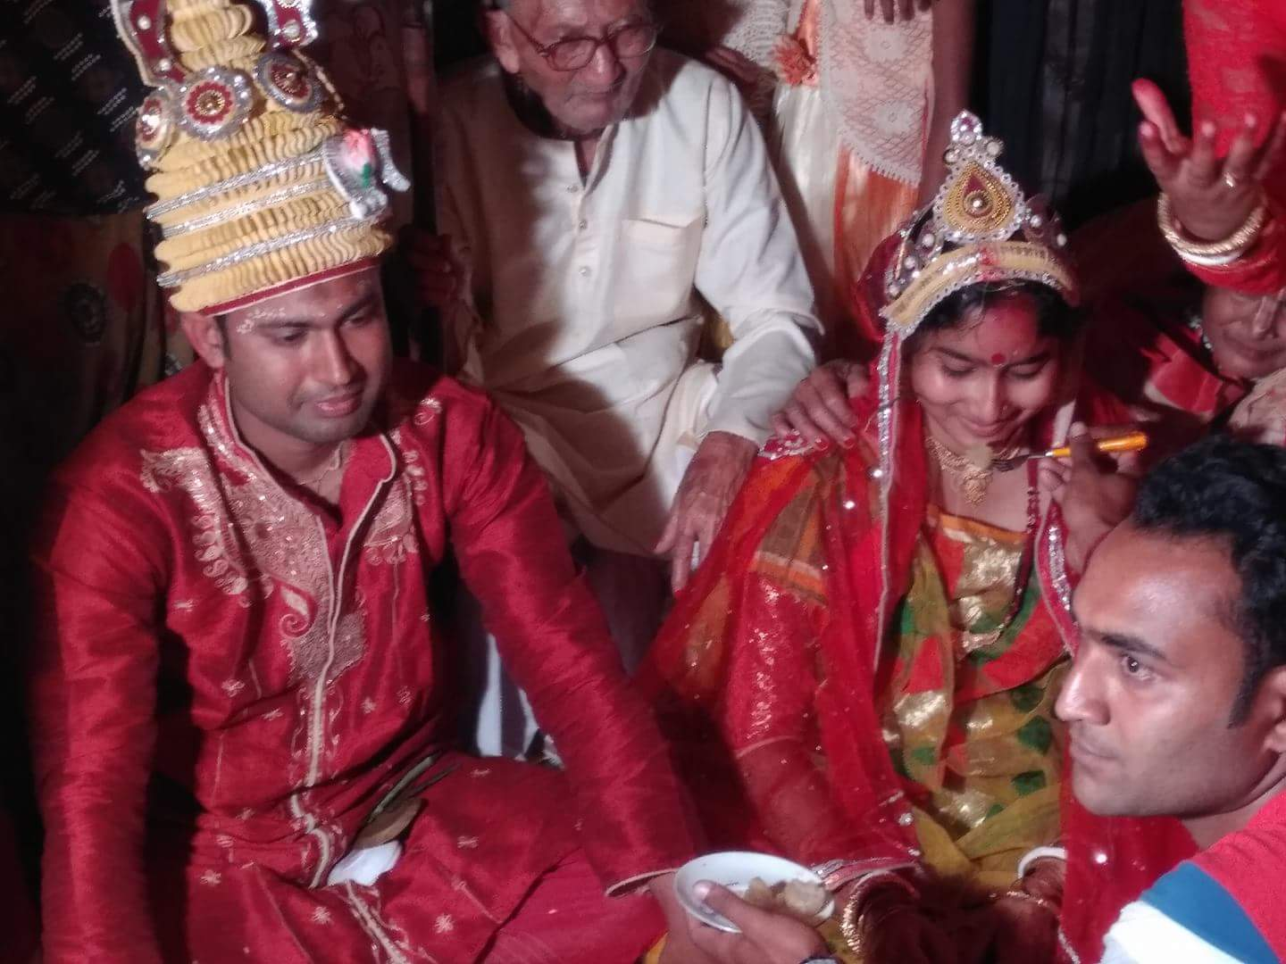
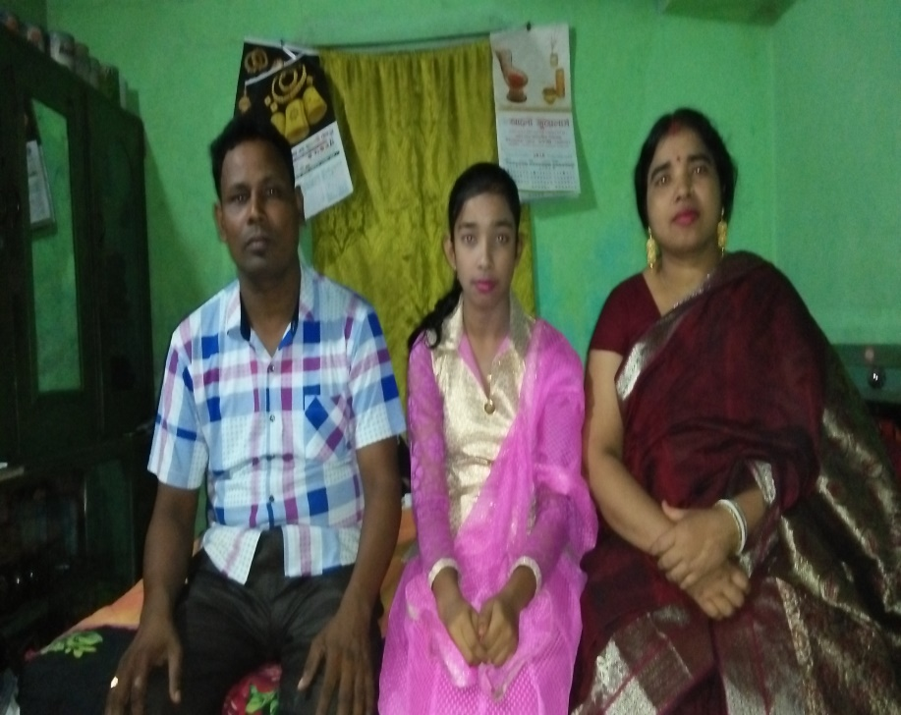
বিভিন্ন শ্রেণির পরিবারের চিত্র

Slide 9
পরিবার
বংশ গণনা ভিত্তিক
পারিবারিক কাঠামো ভিত্তিক
বৈবাহিক সূত্রে
একপত্নীক পরিবার
বহুপত্নীক পরিবার
একক পরিবার
যৌথ পরিবার
বহুপতি পরিবার

Slide 10
পরিবারের কার্যাবলি সমূহ
জৈবিক কাজ
শিক্ষামূলক কাজ
অথনৈতিক রাজনৈতিক কাজ
মনস্তাত্তিক কাজ
বিনোদনমূলককাজ

Slide 11
একক কাজ
একক পরিবারের দুটি সুবিধা বল

Slide 12
যৌথপরিবারের ৫টি অসুবিধা লেখ।
যৌথকাজ

Slide 13
বাড়ির কাজ
পরিবারের কাজে মা-বাবাকে তোমরা কিভাবে সাহায্য কর তা ১০টি বাক্যে লিখে আনবে।

Slide 14
সবাইকে
ধন্যবাদ

